Slide 1




Slide 2



COGNITIVE ENVIRONMENTS
DATA SCIENCE & AI MBA

Slide 3


Slide 4
REKOGNITION MODERATION LABELS
O Rekognition Moderation Labels ajudam a identificar conteúdo potencialmente inadequado em imagens.
Esses rótulos são gerados por algoritmos treinados para reconhecer características associadas a diferentes tipos de conteúdo inadequado, como nudez, violência, drogas, álcool, entre outros. Ao analisar uma imagem, o modelo pode atribuir um ou mais desses rótulos à imagem, indicando a presença de conteúdo considerado sensível ou impróprio.
O serviço é útil em uma variedade de cenários, incluindo redes sociais, plataformas de compartilhamento de conteúdo, fóruns online e aplicativos que desejam manter um ambiente seguro para os usuários. Ao detectar automaticamente conteúdo potencialmente inadequado, esses rótulos ajudam na moderação e filtragem de conteúdo, permitindo que as empresas e desenvolvedores tomem medidas adequadas, como remover ou ocultar conteúdo sensível.

Slide 5



REKOGNITION MODERATION LABELS
A detecção de conteúdos explícitos pode ser regulada por meio de intervalos de confiança menor ou maior, de acordo com a sensibilidade de cada caso de uso.

Slide 6

MODERATION LABELS: INFERÊNCIA
Exemplo de inferência. Note que podemos especificar confiança mínima e avaliar o valor vindo do modelo.
# abrir sessão
session = boto3.Session(aws_access_key_id=ACCESS_KEY, aws_secret_access_key= ACCESS_SECRET)
# criar cliente
client = session.client('rekognition', region_name=REGION)
with open(path, "rb") as file:
img = file.read()
bytes_img = bytearray(img)
response = client.detect_moderation_labels(
Image={'Bytes': bytes_img})
response
{'ModerationLabels': [], 'ModerationModelVersion': '7.0', 'ContentTypes': [], 'ResponseMetadata': {'RequestId': 'f6d5b930-bc45-49c3-ac2e-8601e565b689', 'HTTPStatusCode': 200, 'HTTPHeaders': {'x-amzn-requestid': 'f6d5b930-bc45-49c3-ac2e-8601e565b689', 'content-type': 'application/x-amz-json-1.1', 'content-length': '72', 'date': 'Thu, 08 Feb 2024 00:43:36 GMT'}, 'RetryAttempts': 0}}

Slide 7
MODERATION LABELS: INFERÊNCIA
Exemplo de inferência. Note que podemos especificar confiança mínima e avaliar o valor vindo do modelo.
# abrir sessão
session = boto3.Session(aws_access_key_id=ACCESS_KEY, aws_secret_access_key= ACCESS_SECRET)
# criar cliente
client = session.client('rekognition', region_name=REGION)
with open(path, "rb") as file:
img = file.read()
bytes_img = bytearray(img)
response = client.detect_moderation_labels(
Image={'Bytes': bytes_img})
response
{'ModerationLabels': [{'Confidence': 97.43789672851562,
'Name': 'Non-Explicit Nudity of Intimate parts and Kissing',
'ParentName': '', 'TaxonomyLevel': 1},
{'Confidence': 97.43789672851562, 'Name': 'Non-Explicit Nudity',
'ParentName': 'Non-Explicit Nudity of Intimate parts and Kissing', 'TaxonomyLevel': 2},
{'Confidence': 97.43789672851562, 'Name': 'Exposed Male Nipple',
'ParentName': 'Non-Explicit Nudity', 'TaxonomyLevel': 3},
{'Confidence': 58.55329895019531,'Name': 'Swimwear or Underwear', 'ParentName': '', 'TaxonomyLevel': 1},
{'Confidence': 58.55329895019531, 'Name': 'Female Swimwear or Underwear',
'ParentName': 'Swimwear or Underwear', 'TaxonomyLevel': 2}]...

Slide 8

MODERATION LABELS: INFERÊNCIA
Exemplo de inferência. Note que podemos especificar confiança mínima e avaliar o valor vindo do modelo.
# abrir sessão
session = boto3.Session(aws_access_key_id=ACCESS_KEY, aws_secret_access_key= ACCESS_SECRET)
# criar cliente
client = session.client('rekognition', region_name=REGION)
with open(path, "rb") as file:
img = file.read()
bytes_img = bytearray(img)
response = client.detect_moderation_labels(
Image={'Bytes': bytes_img})
response
{'ModerationLabels': [{'Confidence': 82.22530364990234,
'Name': 'Weapons',
'ParentName': 'Violence', 'TaxonomyLevel': 2},
{'Confidence': 82.22530364990234,
'Name': 'Violence', 'ParentName': '', 'TaxonomyLevel': 1},
{'Confidence': 78.94529724121094, 'Name': 'Weapon Violence',
'ParentName': 'Graphic Violence’, 'TaxonomyLevel': 3},
{'Confidence': 78.94529724121094, 'Name': 'Graphic Violence',
'ParentName': 'Violence', 'TaxonomyLevel’: 2...

Slide 9
REKOGNITION: CUSTOM LABELS
Amazon Rekognition Custom Labels é uma ferramenta para treinar modelos de visão computacional personalizados, permitindo a criação soluções de inteligência artificial adaptadas às suas necessidades específicas.
Treinamento Personalizado de Modelos: permite treinar modelos de machine learning personalizados usando conjuntos de dados próprios. Isso permite que você ensine ao modelo para reconhecer objetos ou padrões específicos relevantes para o seu caso de uso, em vez de depender de modelos genéricos pré-treinados.
Detecção de Objetos e Classificação de Imagens: treinamento de modelos para realizar tarefas como detecção de objetos em imagens, onde o modelo identifica e delimita áreas que contêm objetos específicos, ou classificação de imagens, onde o modelo atribui rótulos ou tags a imagens com base em seu conteúdo.
Facilidade de Uso: possui interface fácil de usar para treinar, avaliar e implantar modelos de machine learning personalizados. Você pode interagir com o serviço por meio da console da AWS, da linha de comando ou da API.
Integração com AWS: se integra perfeitamente a outros serviços da AWS, como Amazon S3 para armazenamento de dados de treinamento, AWS Lambda para processamento de eventos em tempo real e Amazon SageMaker para treinamento avançado de modelos.
Alta Precisão e Escalabilidade: é projetado para fornecer resultados precisos e escaláveis, mesmo com grandes volumes de dados e imagens. Ele utiliza algoritmos de deep learning e infraestrutura de computação em nuvem da AWS para alcançar desempenho e precisão.

Slide 10
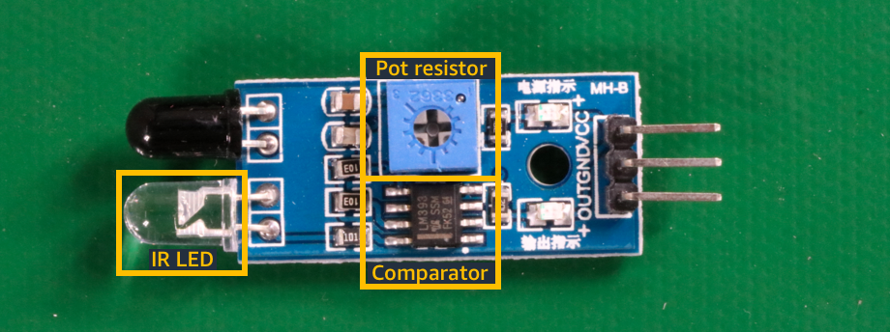
REKOGNITION: CUSTOM LABELS
Detecção de objetos permite identificar na imagem regiões específicas e delimitar por caixas delimitadoras. Em uma imagem é possível ter inúmeras classes de objetos.
https://docs.aws.amazon.com/rekognition/latest/customlabels-dg/getting-started.html

Slide 11
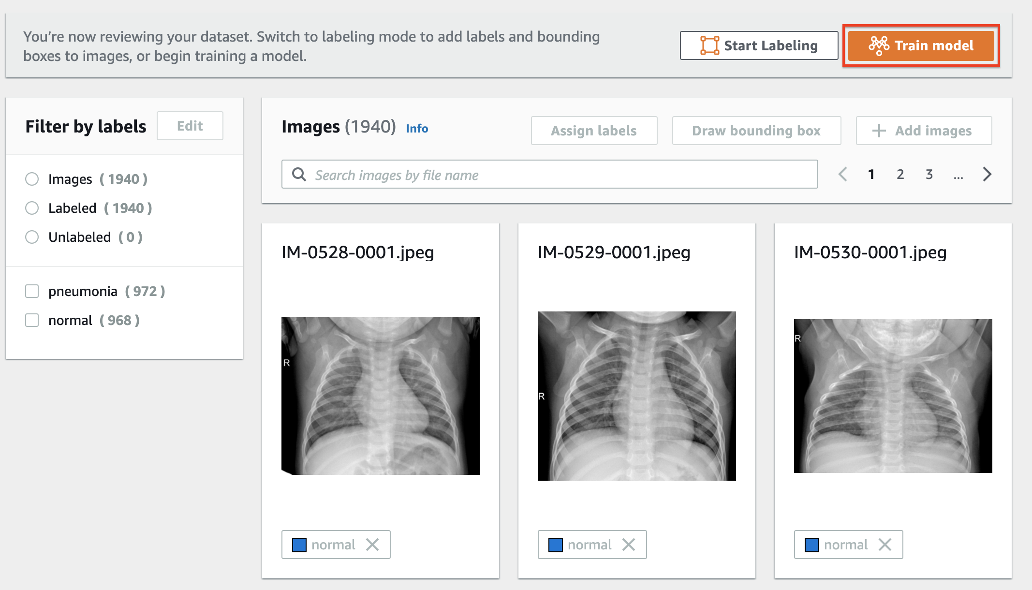
REKOGNITION: CUSTOM LABELS
A classificação baseado em rótulos analisa a imagem como um todo, atribuindo uma classe para cada uma delas. No caso abaixo, uma única classe classifica uma imagem de raio-x de pulmão de uma pessoa controle (sem enfermidade) contra uma outra com pneumonia.
controle
pneumonia
https://www.easymlpocs.com/usecases/pneumonia

Slide 12
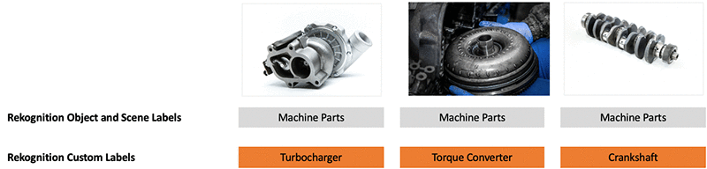
REKOGNITION: CUSTOM LABELS
É possível combinar a API padrão, detector de objetos, junto com o Custom Labels.
A primeira análise pode servir para encontrar uma região de interesse, e então aplicar o segundo modelo para detalhar o objeto.
Machine Parts
Machine Parts
Machine Parts
Turbocharger
Torque Converter
Crankshaft
Rekognition Object and Scene Labels
Rekognition Custom Labels
https://aws.amazon.com/pt/blogs/machine-learning/announcing-amazon-rekognition-custom-labels/

Slide 13
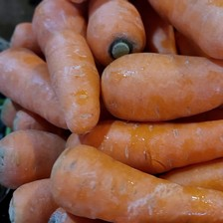

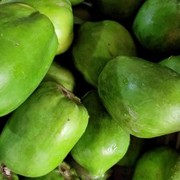


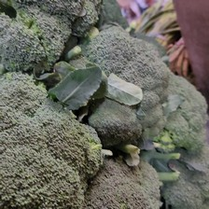
CLASSIFICADOR DE IMAGENS COM CUSTOM LABELS
Para a classificação de imagens, vamos utilizar um conjunto de exemplos de tipos de vegetais. Cada tipo possui 1000 imagens e o nome do diretório é o rótulo.
Este modelo não requer muitas imagens, começando com 30 é possível ter ótimos resultados (precisão > 90%).
Fonte Kaggle também disponível neste repositório.

Slide 14
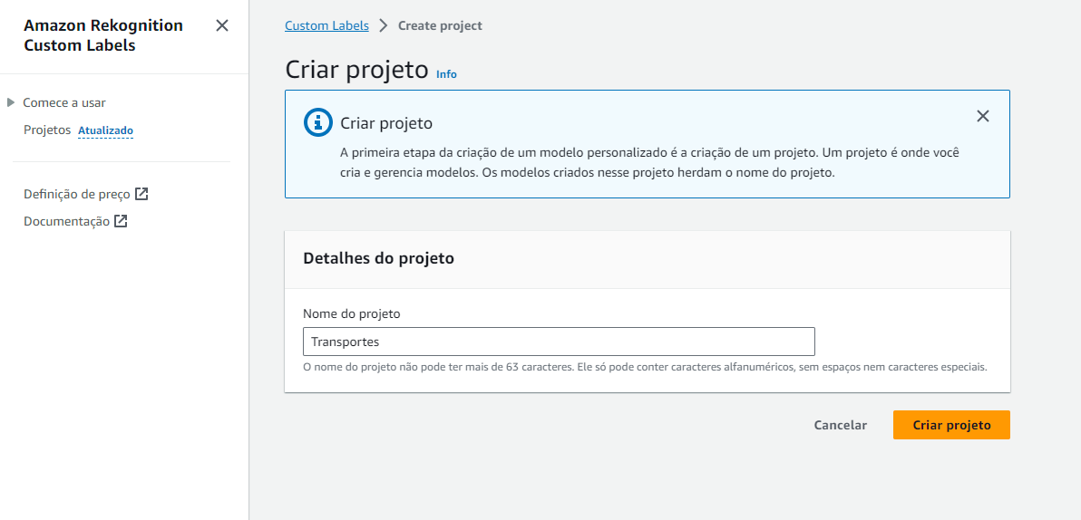
CLASSIFICAÇÃO DE IMAGENS
Para criar um projeto de classificação de imagens, acessamos pelo console o serviço Rekognition, depois no menu lateral acessamos o Custom Labels.
Após entrar no painel do Custom Labels, criamos um projeto novo que servirá de base para todo o pipeline de construção do modelo
Projeto
Dataset e Rotulação
Treinamento
Inferência

Slide 15
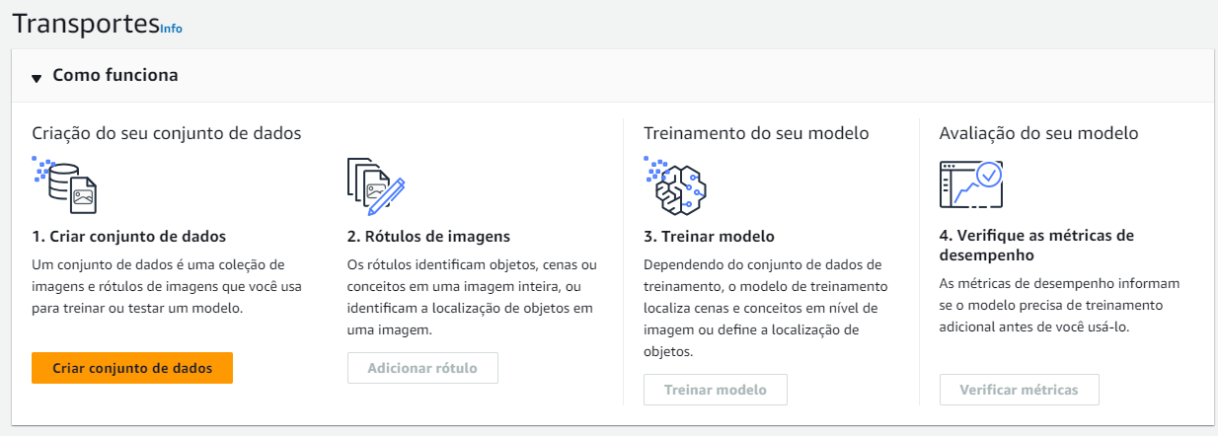
CLASSIFICAÇÃO DE IMAGENS: DATASET
A primeira etapa é de criação e rotulação do dataset.
As imagens utilizadas podem estar em um bucket do S3 ou serem enviadas a partir do computador (via upload).
Para este projeto vamos enviar as imagens por upload.

Slide 16
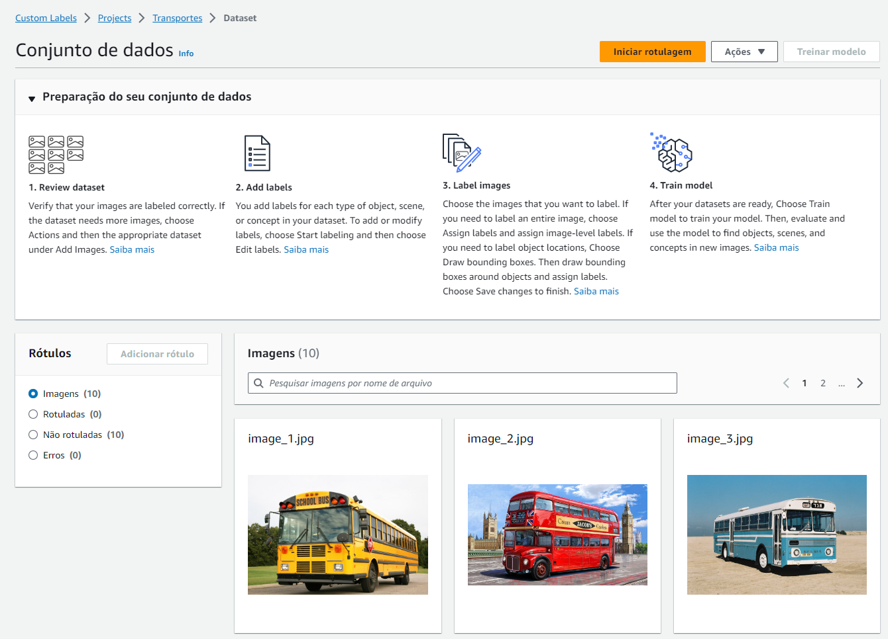
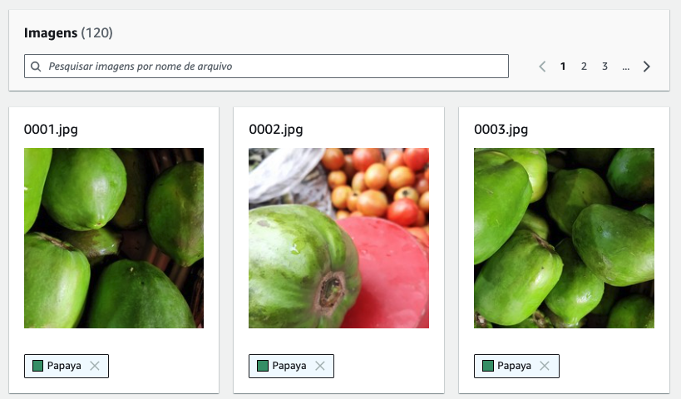
CLASSIFICAÇÃO DE IMAGENS: DATASET
Após enviarmos as imagens, precisamos rotular cada uma delas.
No menu lateral temos filtros para imagens rotuladas, não rotuladas ou com erro.
Para iniciar a rotação clicamos em “Iniciar rotulagem”.
Se não for especificado conjuntos de dados separados para treinamento e testes, a plataforma vai separar 80% das imagens para treinamento e 20% para teste.

Slide 17
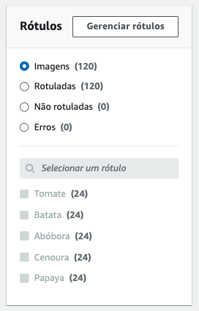
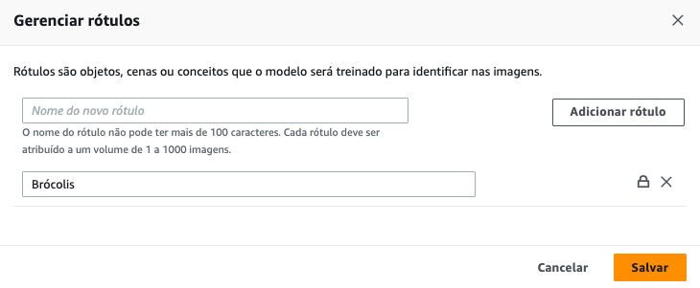
CLASSIFICAÇÃO DE IMAGENS: ROTULAGEM
Primeiro, precisamos clicar em “Gerenciar rótulos” para adicionar os rótulos para as imagens.
Em nosso projeto iremos adicionar um rótulo para cada tipo de veículo de transporte: “truck”, “car” e “bus”.

Slide 18
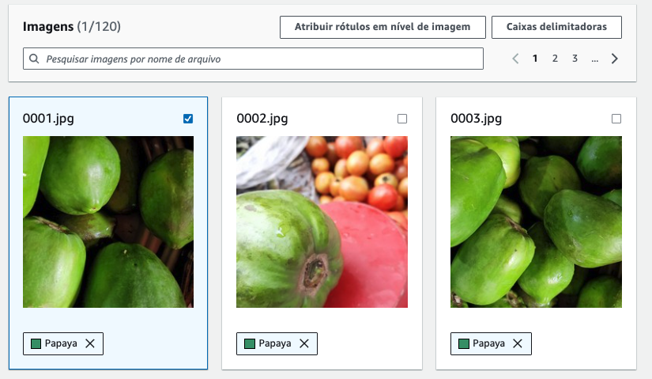
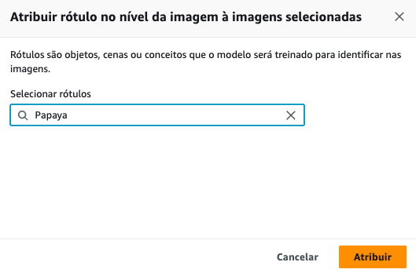
CLASSIFICAÇÃO DE IMAGENS: ROTULAGEM
Depois dos rótulos devidamente adicionados, precisamos atribuir as imagens.
Selecione a imagem desejada, depois vá em “Atribuir rótulos em nível de imagem”.

Slide 19
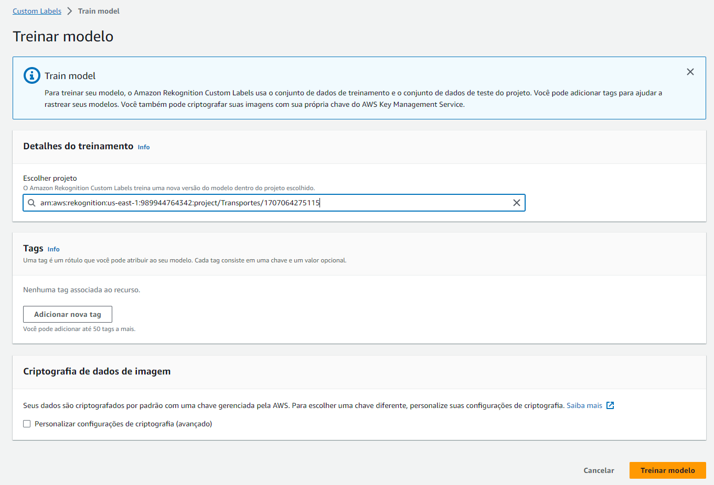
CLASSIFICAÇÃO DE IMAGENS: TREINAMENTO
Após todas as imagens forem rotuladas, estamos prontos para a etapa de treinamento.
Confirme o projeto.
Depois clique em “Treinar Modelo”.
O treinamento não permite customizações sobre o tempo de treinamento. Ele é feito de acordo com o número de imagens. Pode demorar 30 minutos até 24 horas.

Slide 20
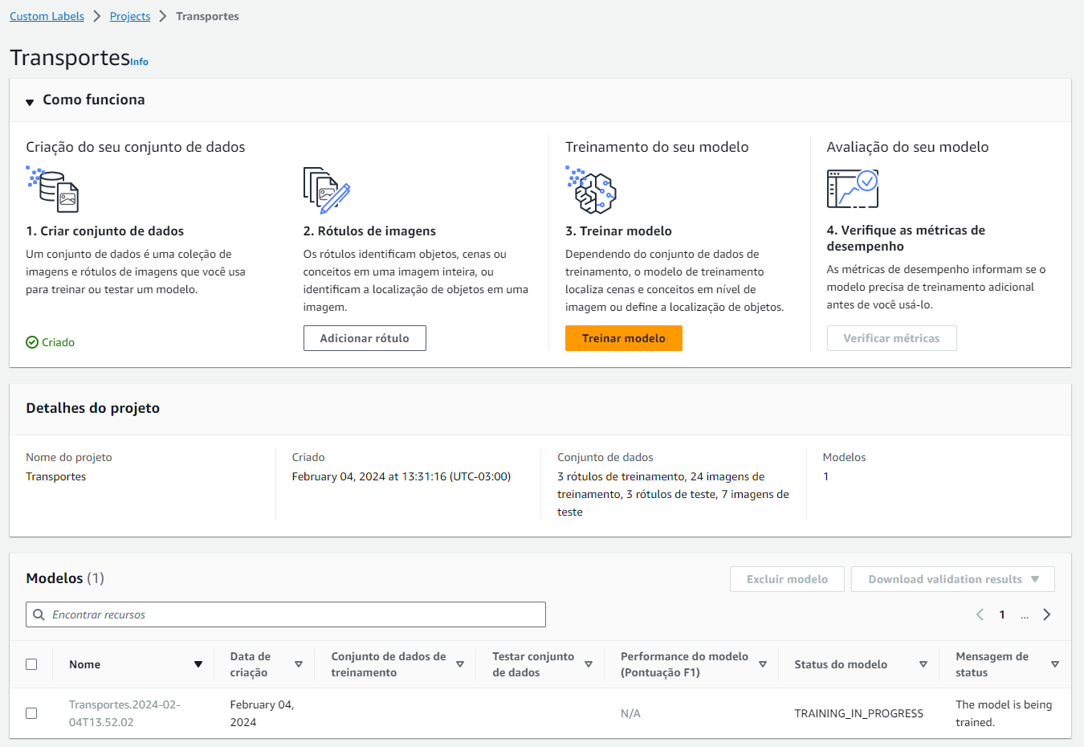
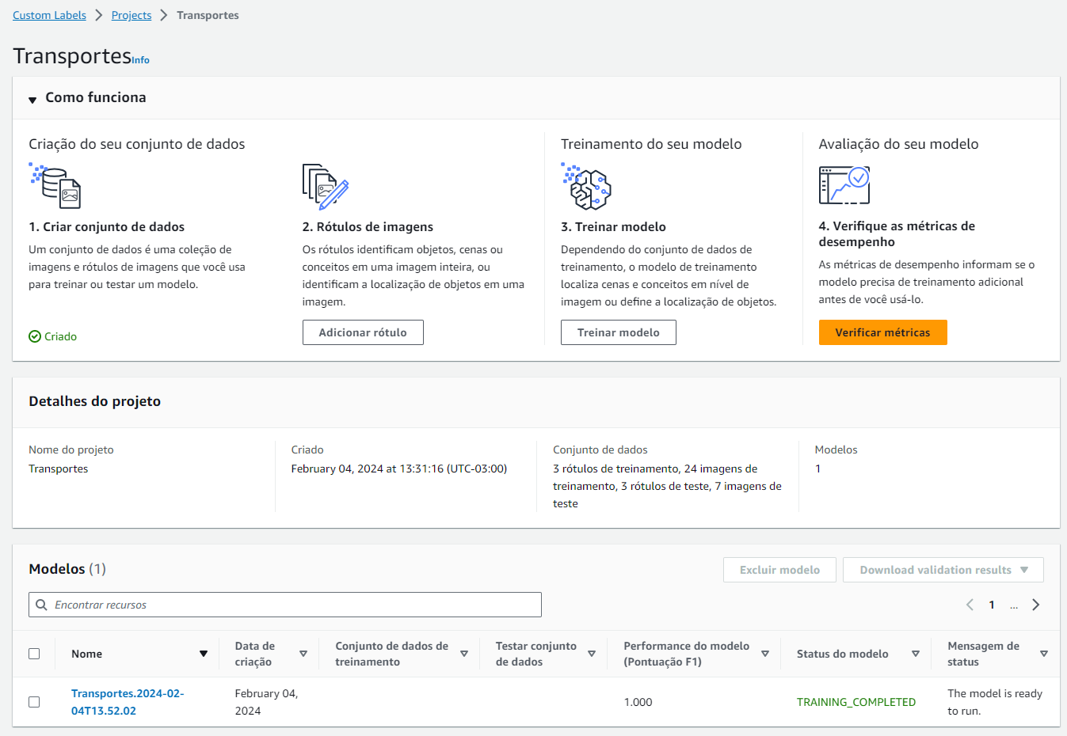
CLASSIFICAÇÃO DE IMAGENS: TREINAMENTO
Acompanhe o progresso do treinamento na guia “Modelos”.
Quando o status do modelo alterar para “COMPLETED”, ele já pode ser utilizado para as inferências (antes é recomendado verificar as métricas do treinamento para assegurar que cumprem o mínimo requerido para sua utilização).

Slide 21
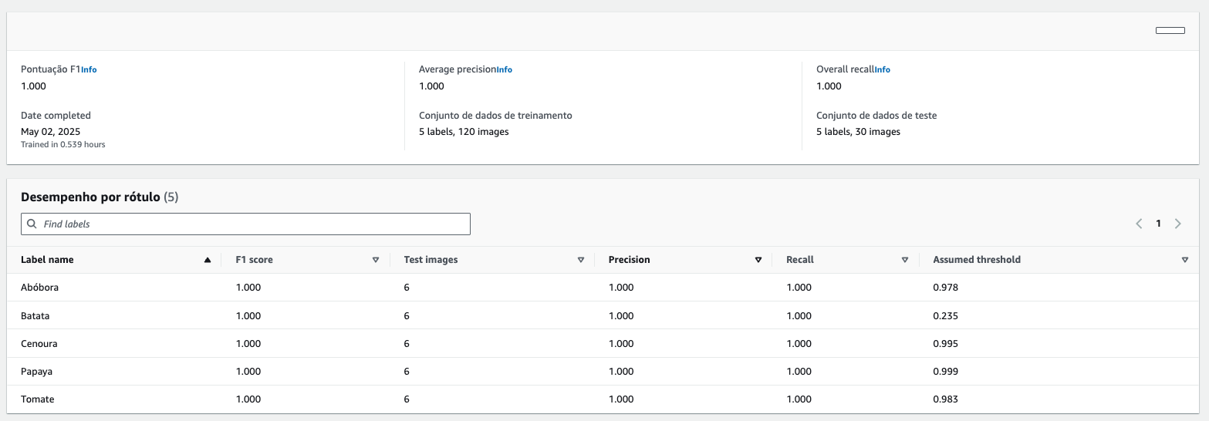
CLASSIFICAÇÃO DE IMAGENS: MÉTRICAS
As métricas indicam o quão bom o modelo foi avaliado com as imagens de teste.
Como utilizamos poucas imagens, os indicadores ficaram mais positivos.
Um ponto importante é utilizar o limiar recomendável (assumed threshold) para assumir que determinada imagem é da classe respectiva.

Slide 22
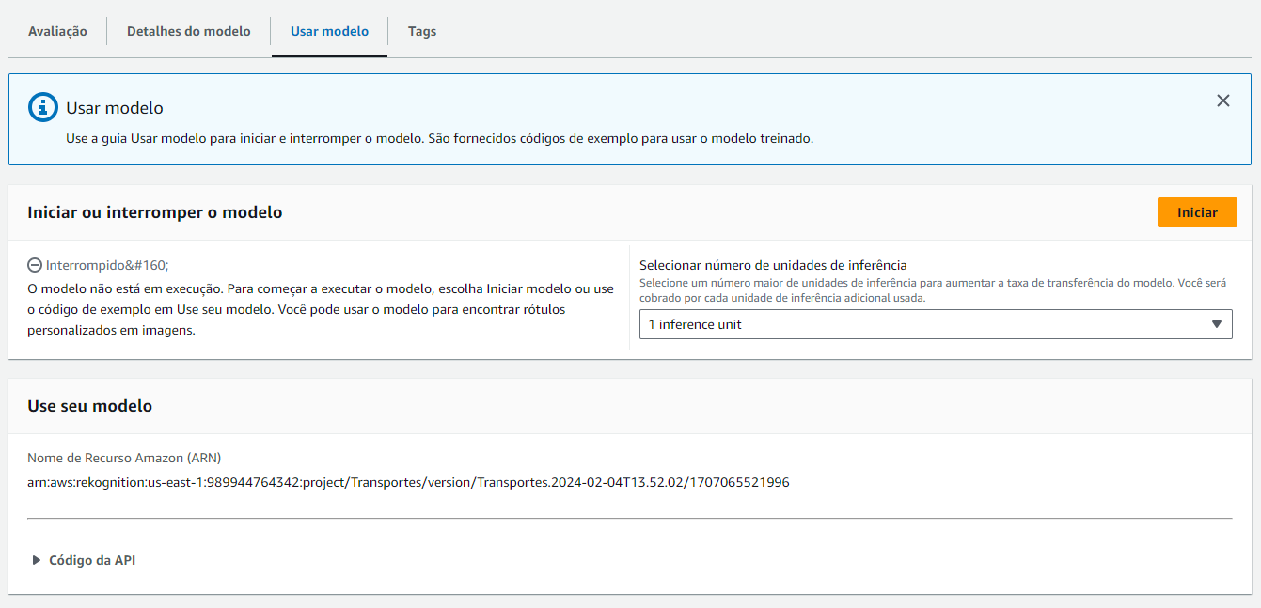
CLASSIFICAÇÃO DE IMAGENS: INFERÊNCIA
Para utilizar o modelo é necessário clicar em “Inciar” e confirmar quantas unidades de inferência deverá ser utilizado. Este valor está associado ao taxa de transferência da inferência. Sempre começamos com 1 e vamos ajustando conforme a demanda.
Os custos de infererência é de 4 USD /hora, por isso quando não for utilizar interrompa e torne a ligar quando for utilizar. A ativação pode levar 30 minutos.

Slide 23
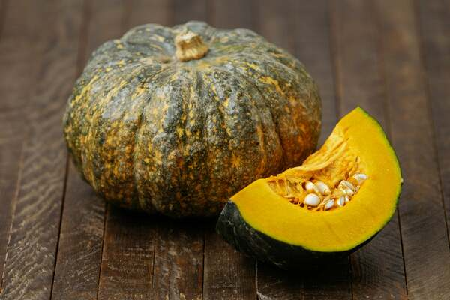
CLASSIFICAÇÃO DE IMAGENS: INFERÊNCIA
Exemplo de inferência. Note que podemos especificar confiança mínima e avaliar o valor vindo do modelo.
# abrir sessão
session = boto3.Session(aws_access_key_id=ACCESS_ID, aws_secret_access_key= ACCESS_KEY)
# criar cliente
client = session.client('rekognition', region_name=region)
model_arn = 'arn:aws:rekognition:us-east-1:989944764342:project/Transportes/version/Transportes.2024-02-04T13.52.02/1707065521996’
path = "aula-2-audio-imagem-transcricao/imagens/onibus.jpeg"
with open(path, "rb") as file:
img = file.read()
bytes_img = bytearray(img)
response = client.detect_custom_labels(
Image={'Bytes': bytes_img}, MinConfidence=50, ProjectVersionArn=model_arn)
response
{'CustomLabels': [{'Name': 'Abóbora', 'Confidence': 98.55899810791016}],
'ResponseMetadata': {'RequestId': '1901e84d-dcb5-4205-bb2c-9b9fd9201167',
'HTTPStatusCode': 200,
'HTTPHeaders': {'x-amzn-requestid': '1901e84d-dcb5-4205-bb2c-9b9fd9201167',
'content-type': 'application/x-amz-json-1.1',
'content-length': '69',
'date': 'Fri, 02 May 2025 01:03:25 GMT'},
'RetryAttempts': 0}}

Slide 24
ETAPAS E AÇÕES PARA CRIAÇÃO DE MODELO
Nem todas as etapas podem ser criadas programaticamente.
A criação do projeto, do dataset e da anotação são acionáveis pelo SDK. O treinamento não.
Já o endpoint é possível via SDK iniciar e interromper.
API e Console
API e Console
Somente Console
API e Console
Projeto
Dataset e Rotulação
Treinamento
Inferência
O uso de SDK é mais recomendável no envio do dataset especialmente para rotulagem existente e não ter que realiza-las novamente de forma manual.

Slide 25
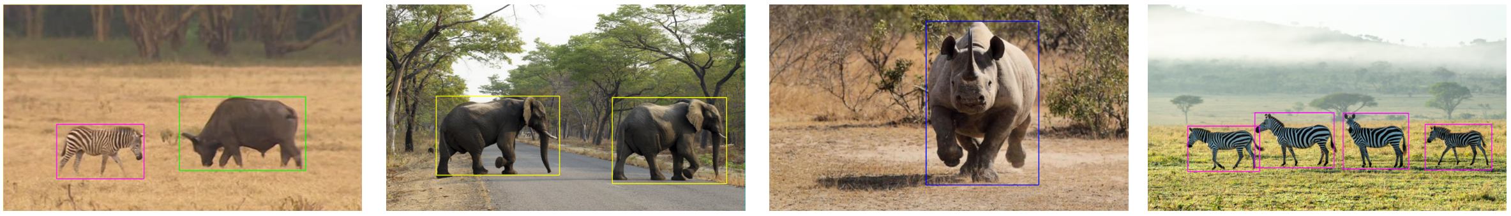
CLASSIFICADOR DE OBJETOS COM CUSTOM LABELS
Utilizaremos uma base de imagens com diferentes animais selvagens.
Por se tratar de um classificador de objetos, teremos além das imagens as regiões delimitadoras para cada classe.
Fonte Kaggle também disponível neste repositório.

Slide 26
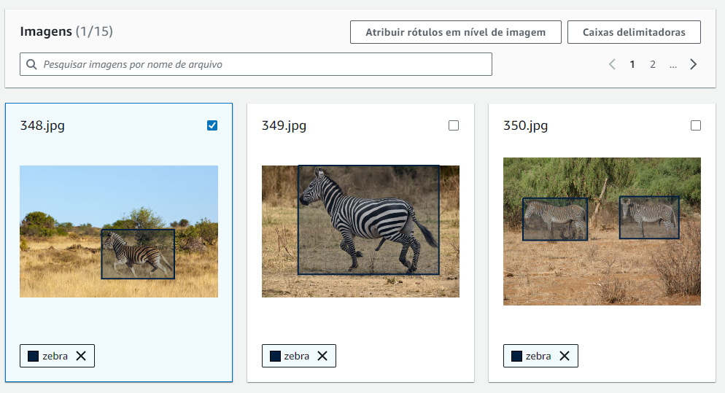
CLASSIFICAÇÃO DE OBJETOS: DATASET
O processo de envio de imagens e rotulagem é o mesmo. A única diferença é que agora vamos utilizar a rotulagem por “Caixas delimitadoras”, que irá requerer anotações baseadas em um retângulo delimitador.

Slide 27
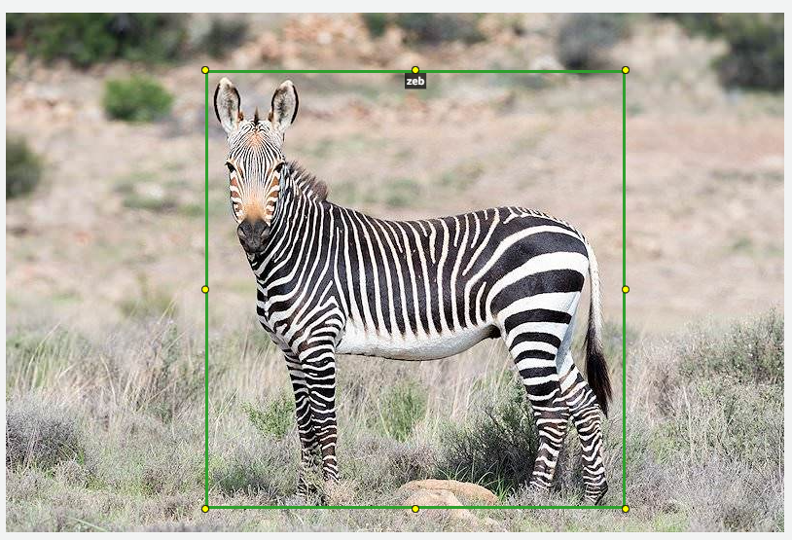
CLASSIFICAÇÃO DE OBJETOS: ROTULAGEM
Cada objeto precisa estar dentro de uma caixa delimitadora.
Se houver 2 objetos, terão 2 caixas delimitadoras.
Não há problema se houver sobreposições.

Slide 28
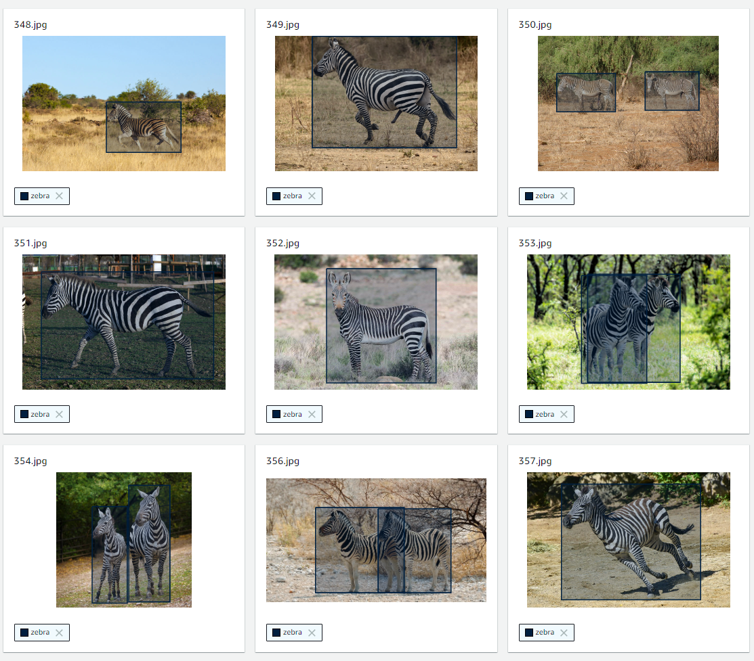
CLASSIFICAÇÃO DE OBJETOS: ROTULAGEM
Ao final do processo, esperamos ter todas as imagens rotuladas e com as caixas delimitadoras em todas elas.
Os passos de treinamento, verificação de métricas e inferência segue o mesmo do classificador de imagens.

Slide 29
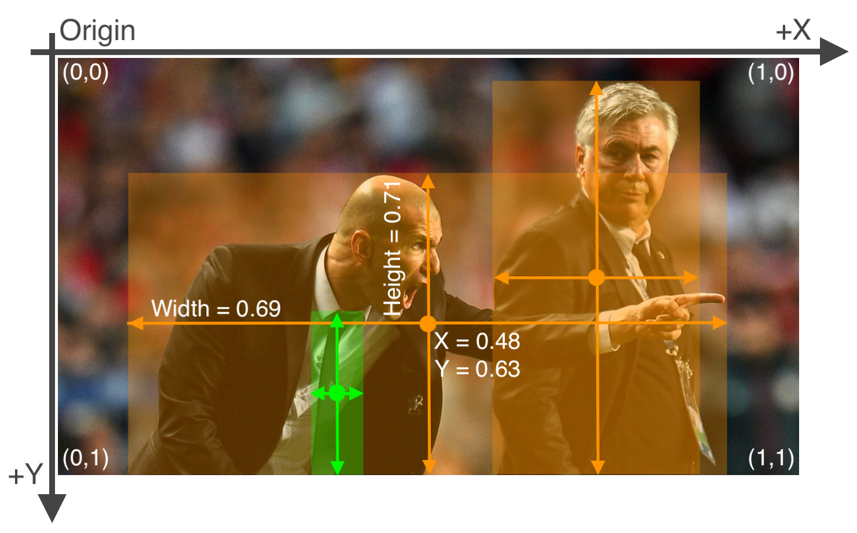
CLASSIFICAÇÃO DE OBJETOS: ROTULAGEM POR SDK
A anotação do conjunto de dados utiliza um padrão conhecido por Yolo. Cada anotação pode ter um padrão diferente. O Rekognition precisa de uma anotação com dados absolutos, ou seja, comprimento, altura e posicionamento da imagem referente aos eixos x e y.
Anotação do Yolo (Center X, Center Y, Width, Height)
Anotação do Rekognition (Left, Top, Height Width)
https://docs.ultralytics.com/pt/datasets/detect/
https://docs.aws.amazon.com/rekognition/latest/dg/images-displaying-bounding-boxes.html

Slide 30
CLASSIFICAÇÃO DE OBJETOS: ROTULAGEM POR SDK
A conversão de um tipo de anotação para outra necessita do tamanho da imagem, pois assim se calcula os valores absolutos a partir dos relativos.
def convert_to_rekognition_format(box, image_width, image_height, class_id):
center_x, center_y, width, height = box
abs_width = int(width * image_width)
abs_height = int(height * image_height)
abs_x = int(center_x * image_width - (abs_width / 2))
abs_y = int(center_y * image_height - (abs_height / 2))
return {
'width': abs_width,
'height': abs_height,
'left': abs_x,
'top': abs_y,
'class_id': class_id
}
O parâmetro box compõe os dados no formato Yolo. Apesar deste formato também trazer o id da classe, optamos por criar nosso próprio identificador.
Se decidirmos fazer a anotação manual não é necessário os passos programáticos, mas levará muito mais tempo e não é recomendado quando já tem a anotação pronta.

Slide 31
CLASSIFICAÇÃO DE OBJETOS: MANIFESTO
{
"source-ref":"s3://bucket/image",
"BB":{
"annotations":[
{"left":1849,"top":1039,"width":422,"height":283,"class_id":0},
{"left":1849,"top":1340,"width":443,"height":415,"class_id":1},
{"left":2637,"top":1380,"width":676,"height":338,"class_id":2},
{"left":2634,"top":1051,"width":673,"height":338,"class_id":3}
],
"image_size":[
{"width":4000,"height":2667,"depth":3}
]
},
"BB-metadata":{
"job-name":"labeling-job/BB",
"class-map":{
"0":"comparator",
"1":"pot_resistor",
"2":"ir_phototransistor",
"3":"ir_led"},
"human-annotated":"yes",
"objects":[
{"confidence":1},
{"confidence":1},
{"confidence":1},
{"confidence":1}
],
"creation-date":"2021-06-22T10:11:18.006Z",
"type":"groundtruth/object-detection“
}
}
Este é o arquivo de manifesto de exemplo para cada imagem. Nele contém as informações de anotação manual que precisam ser repassadas para ser reconhecidas no conjunto de dados.
As imagens precisam estar em um bucket do S3 obrigatoriamente.

Slide 32
CLASSIFICAÇÃO DE OBJETOS: ROTULAGEM POR SDK
Vamos separar uma lista de 20 imagens para o treinamento.
image_list = [
"dataset-animals/images/buffalo/001.jpg", "dataset-animals/images/buffalo/002.jpg",
"dataset-animals/images/buffalo/003.jpg", "dataset-animals/images/buffalo/004.jpg",
"dataset-animals/images/buffalo/005.jpg", "dataset-animals/images/buffalo/006.jpg",
"dataset-animals/images/buffalo/007.jpg", "dataset-animals/images/buffalo/008.jpg",
"dataset-animals/images/buffalo/009.jpg", "dataset-animals/images/buffalo/010.jpg",
"dataset-animals/images/buffalo/011.jpg", "dataset-animals/images/buffalo/012.jpg",
"dataset-animals/images/buffalo/013.jpg", "dataset-animals/images/buffalo/014.jpg",
"dataset-animals/images/buffalo/015.jpg", "dataset-animals/images/buffalo/016.jpg",
"dataset-animals/images/buffalo/017.jpg", "dataset-animals/images/buffalo/018.jpg",
"dataset-animals/images/buffalo/019.jpg", "dataset-animals/images/buffalo/020.jpg“
]
Neste dataset, cada nome de imagem possui o mesmo nome para a anotação num arquivo txt. Portanto vamos construir uma função para obter a anotação dado o caminho da imagem.
def get_annotation(path):
annotation = path.replace(".jpg", ".txt")
with open(annotation, 'r') as arquivo:
conteudo = arquivo.read()
return conteudo

Slide 33
NOVO PROJETO E DATASET POR SDK
Vamos criar o projeto e o conjunto de dados programaticamente.
# abrir sessão
session = boto3.Session(aws_access_key_id=ACCESS_ID, aws_secret_access_key= ACCESS_KEY)
# criar cliente
client = session.client('rekognition', region_name=region)
project_name = 'Buffalo'
response = client.create_project(ProjectName=project_name)
project_arn = response['ProjectArn']
dataset_name = 'Buffalo_Images'
response = client.create_dataset(ProjectArn=project_arn, DatasetType='TRAIN')
dataset_arn = response['DatasetArn']

Slide 34
ROTULAGEM POR SDK
with open('arquivo.json', 'w') as arquivo:
for image in image_list:
object_image = {}
bounding_boxes = []
objects = []
object_image["source-ref"] = "s3://fiap-cognitive-platforms/datasets/animals/buffalo/"+image.split("/")[3]
imagem = mpimg.imread(image)
image_height, image_width, _ = imagem.shape
annotations = get_annotation(image)
for annotation in annotations.split("\n"):
box = float(annotation.split(' ')[1]), float(annotation.split(' ')[2]), float(annotation.split(' ')[3]), float(annotation.split(' ')[4])
new_format = convert_to_rekognition_format(box, image_width, image_height, 1)
bounding_boxes.append(new_format)
objects.append({"confidence": 1})
object_image["BB"] = {"annotations": bounding_boxes, "image_size": [{"width":image_width, "height":image_height, "depth":3}]}
object_image["BB-metadata"] = {"job-name":"labeling-job/BB","class-map":{"1":"buffalo"}, "human-annotated": "yes", "objects": objects, "creation-date": "2024-02-04T10:11:18.006Z", "type": "groundtruth/object-detection"}
json_string = json.dumps(object_image)
arquivo.write(json_string + "\n")
Agora vamos consolidar no arquivo de manifesto do modelo cada imagem com as respectivas anotações.

Slide 35
CARGA DE DADOS E MANIFESTO POR SDK
Vamos preparar o paylod, adicionando o “GroundTruth” em seguida enviando os arquivos no formato string (Base64).
with open('arquivo.json', 'r') as arquivo:
conteudo_json = arquivo.read()
json_string = json.dumps(conteudo_json)
bytes_data = json.loads(json_string)
object_images = { "GroundTruth" : bytes_data }
O próximo passo é enviar o payload com o manifesto. Como são muitas imagens enviadas de uma vez, há um pequeno delay para o processamento. Portanto verifique o comando “list_dataset_entries” até que os dados apareçam, indicando que eles foram carregados com sucesso.
response = client.update_dataset_entries(DatasetArn = dataset_arn, Changes = object_images)
response = client.list_dataset_entries(DatasetArn=dataset_arn, MaxResults=100)
response
04T10:11:18.006Z","type":"groundtruth/object-detection"},"cl-metadata":{"is_labeled":true}}', '{"source-ref":"s3://fiap-cognitive-platforms/datasets/animals/buffalo/009.jpg","BB":{"annotations":[{"width":301,"height":198,"left":75,"top":88,"class_id":1}],"image_size":[{"width":450,"height":353,"depth":3}]},"BB-metadata":{"job-name":"labeling-job/BB","class-map":{"1":"buffalo"},"human-annotated":"yes","objects":[{"confidence":1}],"creation-date":"2024-02-04T10:11:18.006Z","type":"groundtruth/object-detection"},"cl-metadata":{"is_labeled":true}}',

Slide 36
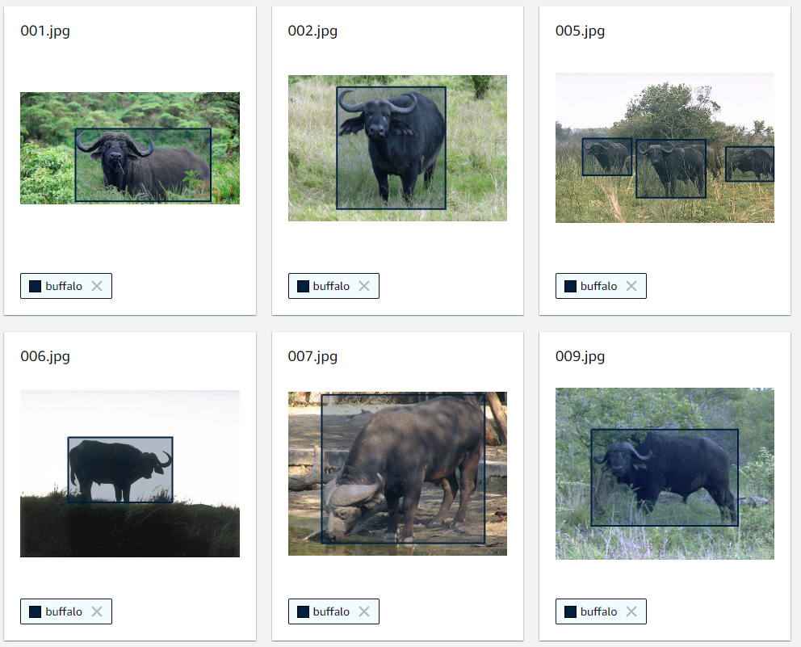
REVISÃO DO CONJUNTO DE DADOS
Após o processo de criação e carga das referências de arquivos (incluindo o manifesto), eles devem aparecer no Console para revisão.
Conforme exemplo anterior, o fluxo segue normalmente via console para treinamento, análise de métricas e inferência.

Slide 37
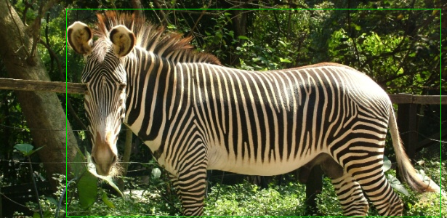
CLASSIFICAÇÃO DE OBJETOS: INFERÊNCIA
Exemplo de inferência. Note que podemos especificar confiança mínima e avaliar o valor vindo do modelo.
# abrir sessão
session = boto3.Session(aws_access_key_id=ACCESS_ID, aws_secret_access_key= ACCESS_KEY)
# criar cliente
client = session.client('rekognition', region_name=region)
model_arn='arn:aws:rekognition:us-east-1:989944764342:project/Animais/version/Animais.2024-02-04T21.13.57/1707092036915'
path = "aula-2-audio-imagem-transcricao/imagens/zebra.jpg"
with open(path, "rb") as file:
img = file.read()
bytes_img = bytearray(img)
response = client.detect_custom_labels(
Image={'Bytes': bytes_img}, MinConfidence=50, ProjectVersionArn=model_arn)
response
{'CustomLabels': [{'Name': 'zebra',
'Confidence': 89.15499877929688,
'Geometry': {'BoundingBox': {'Width': 0.8374999761581421,
'Height': 0.9529100060462952,
'Left': 0.14809000492095947,
'Top': 0.041600000113248825}}}],
...

Slide 38
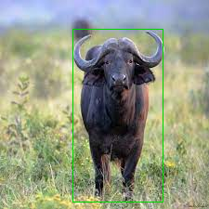
CLASSIFICAÇÃO DE OBJETOS: INFERÊNCIA
Exemplo de inferência. Note que podemos especificar confiança mínima e avaliar o valor vindo do modelo.
# abrir sessão
session = boto3.Session(aws_access_key_id=ACCESS_ID, aws_secret_access_key= ACCESS_KEY)
# criar cliente
client = session.client('rekognition', region_name=region)
model_arn='arn:aws:rekognition:us-east-1:989944764342:project/Buffalo/version/Buffalo.2024-02-05T20.55.12/1707177312926'
path = "aula-2-audio-imagem-transcricao/imagens/bufalo.jpg"
with open(path, "rb") as file:
img = file.read()
bytes_img = bytearray(img)
response = client.detect_custom_labels(
Image={'Bytes': bytes_img}, MinConfidence=50, ProjectVersionArn=model_arn)
response
{'CustomLabels': [{'Name': 'buffalo',
'Confidence': 94.17300415039062,
'Geometry': {'BoundingBox': {'Width': 0.42895999550819397,
'Height': 0.8270099759101868,
'Left': 0.3497900068759918,
'Top': 0.14168000221252441}}}],
...

Slide 39
DESAFIO 1
Crie um modelo para classificar diferentes tipos de plantações (considere no mínimo 3 classes).
Busque alcançar valores de precisão, recall e average precision maiores do que 90%.
Utilize o dataset disponibilizado neste repositório https://github.com/michelpf/dataset-agricultural-crops.

Slide 40
AMAZON POLLY: TIPOS DE EXECUÇÃO
Serviço para converter texto em áudio.
Suporta diversos idiomas, dentro os quais o português do Brasil.
É compatível com a linguagem de marcação SSML.
Texto para Conversão
Amazon Polly
Nova tarefa de síntese
Armazenamento do MP3 no S3
Léxicos Adicionais
É possível salvar em outros formatos, como PCM
É possível customizar as vozes de fala e também incluir léxicos para ser utilizado nas tarefas de sintetização. Exemplo comum é o uso de léxicos para lidar com siglas e ao ser sintetizado ser falado o que significa a sigla, por exemplo: ao citar o BNDES, o áudio poderá dizer Banco Nacional de Desenvolvimento ou invés das letras B, N, D, E S.
Outra aplicação dos léxicos é o uso de grafema (representação das letras) e fonemas (representação do som) específicos de cada idioma ou região.
https://boto3.amazonaws.com/v1/documentation/api/latest/reference/services/polly.html

Slide 41
TAGS SSML
Adicionando uma pausa | <break>
Enfatizando palavras | <emphasis>
Especificando outro idioma para palavras específicas | <lang>
Colocando uma marcação personalizada em seu texto | <mark>
Adicionando uma pausa entre parágrafos | <p>
Usando pronúncia fonética | <phoneme>
Controlando volume, taxa de fala e tom | <prosody>
Definindo uma duração máxima para a síntese da fala | <prosody amazon:max-duration>
Adicionando uma pausa entre frases | <s>
Controlando como tipos especiais de palavras são pronunciados | <say-as>
Identificando texto aprimorado com SSML | <speak>
Pronunciando siglas e abreviações | <sub>
Melhorando a pronúncia ao especificar partes do discurso | <w>
Adicionando o som da respiração | <amazon:auto-breaths>
Estilo de fala de apresentador de notícias | <amazon:domain name="news">
Adicionando compressão de faixa dinâmica | <amazon:effect name="drc">
Falando suavemente | <amazon:effect phonation="soft">
Controlando o timbre | <amazon:effect vocal-tract-length>
Sussurrando | <amazon: effect name="whispered">
https://docs.aws.amazon.com/polly/latest/dg/supportedtags.html

Slide 42

AMAZON POLLY: TIPOS DE EXECUÇÃO
Exemplo de utilização, diretamente no Console.
A tag “speak” indica o trecho de fala.
A tag “break” indica a pausa na fala e a duração.
A tag “sub” indica a narração com o significado da sigla ao invés a fala das letras individuais.
A tag “amazon” refere-se a efeitos especiais da Amazon, o valor “whispered” indica que a voz falada terá um volume de menor intensidade, como um cochicho.
<speak>
Boa a noite a todos.<break time="1s"/>Hoje, a aula de Plataformas Cognitivas na
<sub alias="fiap">FIAP</sub> será realizada com o professor Michel.
Espero que tenham uma boa aula!
<amazon:effect name="whispered">"Ah, é uma das minhas disciplinas favoritas!"</amazon:effect>
</speak>

Slide 43
AMAZON POLLY: TIPOS DE EXECUÇÃO
Execução por API, padrão.
# abrir sessão
session = boto3.Session(aws_access_key_id=ACCESS_ID, aws_secret_access_key= ACCESS_KEY)
# criar cliente
client = session.client("polly", region_name=region)
# iniciat requisição para atividade de geração de áudio
response = client.start_speech_synthesis_task(
Engine='neural',
LanguageCode='pt-BR',
OutputFormat='mp3',
OutputS3BucketName='fiap-cognitive-platforms',
OutputS3KeyPrefix='text-to-audio/',
Text='Olá, isso é um teste de fala do Polly.',
TextType='text',
VoiceId='Camila'
)
Resultado armazenado no S3
{'ResponseMetadata': {'RequestId': 'ca50a8b7-5d2e-4062-b09a-eca9835ae3c3', 'HTTPStatusCode': 200, 'HTTPHeaders': {'x-amzn-requestid': 'ca50a8b7-5d2e-4062-b09a-eca9835ae3c3', 'content-type': 'application/json', 'content-length': '527', 'date': 'Sat, 05 Aug 2023 20:39:30 GMT'}, 'RetryAttempts': 0}, 'SynthesisTask': {'Engine': 'neural', 'TaskId': '3ecf5549-0d86-45e4-9f15-e5e3188d04af', 'TaskStatus': 'scheduled', 'OutputUri': 'https://s3.us-east-1.amazonaws.com/fiap-cognitive-platforms/text-to-audio/.3ecf5549-0d86-45e4-9f15-e5e3188d04af.mp3', 'CreationTime': datetime.datetime(2023, 8, 5, 20, 39, 31, 287000, tzinfo=tzlocal()), 'RequestCharacters': 38, 'OutputFormat': 'mp3', 'TextType': 'text', 'VoiceId': 'Camila', 'LanguageCode': 'pt-BR'}}

Slide 44
AMAZON POLLY: TIPOS DE EXECUÇÃO
Execução por API, utilizando SSML.
session = boto3.Session(aws_access_key_id=ACCESS_ID, aws_secret_access_key= ACCESS_KEY)
client = session.client("polly", region_name=region)
texto_ssml = """
<speak>
Boa a noite a todos.<break time="1s"/>Hoje, a aula de Plataformas Cognitivas na
<sub alias="fiap">FIAP</sub> será realizada com o professor Michel.
Espero que tenham uma boa aula!
<amazon:effect name="whispered">"Ah, é uma das minhas disciplinas favoritas!"</amazon:effect>
</speak>
"""
response = client.start_speech_synthesis_task(
Engine='neural',
LanguageCode='pt-BR',
OutputFormat='mp3',
OutputS3BucketName='fiap-cognitive-platforms',
OutputS3KeyPrefix='text-to-audio/',
Text=texto_ssml,
TextType='ssml',
VoiceId='Camila'
)
Resultado armazenado no S3
{'ResponseMetadata': {'RequestId': '9caee327-9c6d-4500-b86b-8c8efd12a3e7', 'HTTPStatusCode': 200, 'HTTPHeaders': {'x-amzn-requestid': '9caee327-9c6d-4500-b86b-8c8efd12a3e7’, 'content-type': 'application/json’, 'content-length': '528’, 'date': 'Mon, 07 Aug 2023 00:56:20 GMT’}, 'RetryAttempts': 0}, 'SynthesisTask': {'Engine': 'neural’, 'TaskId': '61eedc2b-425a-4c67-8d8d-25ff6ff0765b’, 'TaskStatus': 'scheduled’, 'OutputUri': 'https://s3.us-east-1.amazonaws.com/fiap-cognitive-platforms/text-to-audio/.61eedc2b-425a-4c67-8d8d-25ff6ff0765b.mp3’, 'CreationTime': datetime.datetime(2023, 8, 7, 0, 56, 20, 744000, tzinfo=tzlocal()),
'RequestCharacters': 184, 'OutputFormat': 'mp3’, 'TextType': 'ssml’, 'VoiceId': 'Camila',
'LanguageCode': 'pt-BR'}}

Slide 45
CLOUD API: AMAZON TRANSCRIBE
Serviço dedicado a transcrever voz em texto, a partir de arquivos MP3 (comporta outros formatos).
Capaz de identificar automaticamente o idioma como também os narradores, quando há mais do que um.
Permite que seja criado modelo customizado a partir de textos e gravações específicas, apesar do modelo padrão ter excelentes resultados.
ARQUIVO DE AÚDIO
S3
TRANSCRIBE JOB
TRANSCRIÇÃO
S3
Utiliza os seguintes formatos:
MP3, MP4, WAV, FLAC, OGG, AMR, WEBM
Serviço de execução com Role com permissões de ler e escrever no S3
Resultados no formato SRT, VTT e JSON.
No formato JSON indica os trechos baseados no tempo de cada narrador.

Slide 46
AMAZON TRANSCRIBE: EXECUÇÃO DA API
session = boto3.Session(aws_access_key_id=ACCESS_ID, aws_secret_access_key= ACCESS_KEY)
client = session.client("transcribe", region_name=region)
response = client.start_transcription_job(
TranscriptionJobName="PodcastDecodeTranscription",
LanguageCode="pt-BR",
MediaFormat="mp3",
Media={
"MediaFileUri": "s3://fiap-cognitive-platforms/audio/podcast-decode-fiap/decode-28.mp3",
},
OutputBucketName="fiap-cognitive-platforms",
OutputKey="audio/podcast-decode-fiap/transcription/",
Settings={
'ShowSpeakerLabels': True,
'MaxSpeakerLabels': 3,
'ChannelIdentification': True,
},
JobExecutionSettings={
"AllowDeferredExecution": True,
"DataAccessRoleArn": "arn:aws:iam::989944764342:role/ComprehendJob"
},
Subtitles={
'Formats': [
'vtt','srt',
],
}
)
Cada transcrição é um batch job que leva alguns minutos para a atividade, ou seja, é um processamento assíncrono.
Detalhes como idioma de transcrição e número de narradores ajudam na atividade e diminuem potenciais falhas no processo.
O DataAccessRoleArn, se executado do Colab (ou a partir de outro usuário), precisa conter as permissões citadas no começo da aula.
Podemos utilizar a mesma role utilizada anteriormente (“ComprehendJob”).

Slide 47
AMAZON TRANSCRIBE: EXECUÇÃO DA API
response = client.get_transcription_job(
TranscriptionJobName="PodcastDecodeTranscription"
)
response
A resposta da requisição da transcrição retornará o status de envio do job.
Utilizaremos o nome do job (TranscriptionJobName) para consultar o status da transcrição.
Quando o status for COMPLETED podemos obter o resultado no bucket informado como saída.
{{'TranscriptionJob': {'TranscriptionJobName': 'PodcastDecodeTranscription',
'TranscriptionJobStatus': 'IN_PROGRESS',
'LanguageCode': 'pt-BR',
'MediaFormat': 'mp3',
'Media': {'MediaFileUri': 's3://fiap-cognitive-platforms/audio/podcast-decode-fiap/decode-28.mp3'},
'StartTime': datetime.datetime(2023, 8, 8, 0, 57, 1, 137000, tzinfo=tzlocal()),
'CreationTime': datetime.datetime(2023, 8, 8, 0, 57, 1, 105000, tzinfo=tzlocal()),
'Settings': {'ShowSpeakerLabels': True,
'MaxSpeakerLabels': 3,
'ChannelIdentification': True},
'Subtitles': {'Formats': ['vtt', 'srt']}},
'ResponseMetadata': {'RequestId': 'c670be98-0e65-482b-9269-d519c8b32159',
'HTTPStatusCode': 200,
'HTTPHeaders': {'x-amzn-requestid': 'c670be98-0e65-482b-9269-d519c8b32159',
'content-type': 'application/x-amz-json-1.1',
'content-length': '440',
'date': 'Tue, 08 Aug 2023 00:57:00 GMT'},
'RetryAttempts': 0}}

Slide 48

FUNÇÃO LAMBDA
Uma função Lambda da AWS é um tipo de serviço de computação serverless. Ela permite que você execute código sem precisar provisionar ou gerenciar servidores.
Permite executar código em resposta a eventos, como alterações em dados no Amazon S3, atualizações em tabelas do Amazon DynamoDB, chamadas de API no Amazon API Gateway, entre outros. As funções Lambda podem ser escritas em várias linguagens de programação, incluindo Python, Node.js, Java, C#, e outras.
Principais características:
Serverless: Você não precisa provisionar nem gerenciar servidores. A AWS cuida da infraestrutura, permitindo que o desenvolvedor se concentre apenas no código.
Escalabilidade Automática: As funções Lambda são dimensionadas automaticamente, o que significa que elas podem lidar com qualquer quantidade de tráfego, desde algumas chamadas por mês até milhões de chamadas por segundo.
Pagamento por Uso: Você paga apenas pelo tempo de execução das funções Lambda e pelos recursos computacionais consumidos durante a execução do código. Não há taxas mínimas nem custos fixos.
Integração com Serviços AWS: As funções Lambda podem ser facilmente integradas com outros serviços da AWS, como S3, DynamoDB, API Gateway, SNS, SQS, e muitos outros, o que permite criar aplicações complexas e altamente escaláveis.

Slide 49






FUNÇÃO LAMBDA
As funções Lambdas também podem ser iniciadas por outros componentes, como um API Gateway, para processamento síncrono ou outras formas assíncronas, como eventos, filas ou ações baseadas em eventos específicos do S3, como criação ou modificação de objetos, por exemplo.
Os eventos são disparados para iniciar e também há eventos de pós-processamento, seja num evento de erro ou sucesso para notificações ou ações encadeadas.
Amazon S3
Amazon SQS
Amazon SNS
Amazon SNS
AWS Lambda
Amazon API Gateway
Amazon DynamoDB
Amazon SQS
Amazon EventBridge

Slide 50
MODOS DE DEPLOY: PADRÃO
No deploy local precisamos separar numa pasta temporária os arquivos para compactar. Note que as bibliotecas utilizadas precisam estar na raiz e não na pasta do ambiente virtualizado, por isso instalamos as dependências com o parâmetro “-t” de target.
mkdir deploy
pip install -r .\requirements.txt -t deploy
cp app.py deploy
cd deploy
zip -r function.zip .
Após compactarmos, enviamos o arquivo pela Console da AWS, em “Código”, depois “Fazer Upload” e então de arquivo local. Com a implantação terminada, a pasta deploy pode ser removida.
Ou utilizar o comando abaixo para carregar via AWS CLI.
aws lambda update-function-code --function-name detectar-face --zip-file fileb://function.zip

Slide 51


Slide 52
STREAMLIT
É uma biblioteca de código aberto em Python que permite a criação rápida e fácil de aplicativos da web interativos para ciência de dados e aprendizado de máquina. Com ele é possível transformar scripts Python em aplicativos da web interativos com apenas algumas linhas de código, sem a necessidade de conhecimento em desenvolvimento web.
Simplicidade de Uso: foi projetado para ser simples e intuitivo, permitindo que os desenvolvedores criem aplicativos da web interativos com apenas algumas linhas de código Python.
Reatividade em Tempo Real: os aplicativos criados são reativos em tempo real, o que significa que as atualizações nos elementos da interface do usuário são refletidas instantaneamente, sem a necessidade de recarregar a página.
Ampla Gama de Widgets: oferece uma ampla variedade de widgets interativos, como botões, caixas de seleção, barras deslizantes e gráficos, que podem ser facilmente integrados aos aplicativos para torná-los mais dinâmicos e envolventes.
Integração com Bibliotecas de Visualização: integra perfeitamente com bibliotecas populares de visualização de dados, como Matplotlib, Plotly e Altair, permitindo que os desenvolvedores criem visualizações impressionantes com apenas algumas linhas de código.
Suporte para Modelos de Machine Learning: os aplicativos podem incluir modelos de machine learning treinados e fornecer uma interface amigável para os usuários interagirem com esses modelos, inserindo dados de entrada e visualizando os resultados.

Slide 53








SYSTEM DESIGN
Streamlit Cloud
Model Product
Via URL
AWS Lambda
Amazon Rekognition
Via URL
Streamlit App
AWS Lambda
Amazon Comprehend
Via SDK
Amazon Bedrock
Amazon Textract
Amazon SageMaker

Slide 54
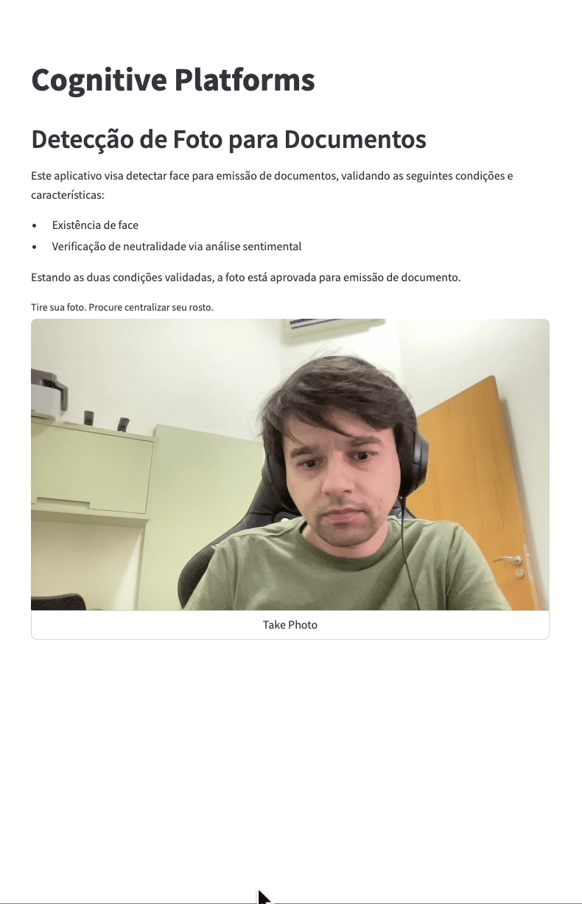
FACE DETECTOR
Esta aplicação desenvolvida no Streamlit acessa um endpoint externo (Lambda Function) enviando uma imagem de uma câmera para validações.
É validado expressões significativas como raiva, alegria, etc. O intuito é ter uma foto neutra para ser utilizado no documento de validação de instituições financeiras.
Foi utilizado o Amazon Rekognition para as análises faciais acessada pelo backend e exibidas na camada de interação Streamlit (como frontend).

Slide 55


FACE DETECTOR: SYSTEM DESIGN
Streamlit Cloud
Model Product
Via URL
Face Detector App
AWS Lambda
Amazon Rekognition
Atualizações na branch main
Amazon CloudWatch
https://github.com/michelpf/fiap-ds-face-detector-app
https://github.com/michelpf/fiap-ds-face-detector-backend

Slide 56
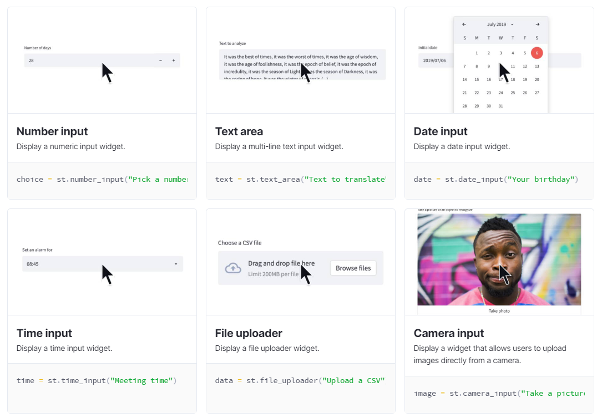
APP DE INTERAÇÃO: FRONTEND
Para coletarmos a imagem, vamos utilizar componentes de entrada do Streamlit. Eles ficam na documentação como “Input Widgets”, nesta documentação.
Vamos utilizar o componente “camera_input” para coletar a imagem da câmera do dispositivo.

Slide 57
APP DE INTERAÇÃO: BACKEND
Nosso backend será em Lambda Function, com acesso por endpoint externo conhecido como Lambda URL.
A função precisa ser o mais simples o possível, para que o processamento seja rápido.
def lambda_handler(event, context):
# Verificando se o request veio de URL
if "headers" in event:
event = event["body"]
# Remove as barras invertidas de escape e caracteres adicionais
event = event.replace("\\", "")
event = event.strip('"')
# Converte a string para um dicionário Python
event = json.loads(event)
print(event)
Toda a função Lambda precisa ter um handler (função) com 2 parâmetros obrigatórios.
Utilizamos com mais frequência o event. Seja por requisição externa (URL) ou interna.
Por isso, precisamos validar a origem. Se há header, é externa e precisamos extrair o body. Do contrário, o body é o próprio event.

Slide 58
APP DE INTERAÇÃO: BACKEND
# Verifica se o evento contém a imagem em base64
if 'image_base64' in event:
# Decodifica a imagem base64
image_base64 = event['image_base64']
image_bytes = base64.b64decode(image_base64)
# Define o caminho e o nome do arquivo temporário
temp_image_path = '/tmp/temp_image.png'
# Salva a imagem em um arquivo temporário
with open(temp_image_path, 'wb') as f:
f.write(image_bytes)
# Inicializa o cliente para a AWS Rekognition
rekognition_client = boto3.client('rekognition')
# Chama a API de análise facial da AWS Rekognition
with open(temp_image_path, 'rb') as f:
response = rekognition_client.detect_faces(
Image={
'Bytes': f.read()
},
Attributes=['ALL']
)
Validamos se no payload há uma chave “image_base64”. Iremos receber a imagem como string neste padrão.
Decodificamos a imagem e armazenamos numa pasta temporária.
Abrimos o arquivo em bytes (binário) e chamamos o serviço do Rekognition.
Como o serviço já possui as permissões, não precisamos incluir as chaves de acesso como fazemos no laboratório (Colab).

Slide 59
APP DE INTERAÇÃO: BACKEND
# Processa a resposta da API
if 'FaceDetails' in response:
face_details = response['FaceDetails']
if len(face_details) > 1:
return {
'statusCode': 400,
'body': "Há mais de uma face neste rosto."
}
# Realizar validação se alguma emoção tem maior que 70% de confiança
emotions = response['FaceDetails'][0]["Emotions"]
emotion_max = obter_maior_confianca(emotions)
if emotion_max["Confidence"] > 0.7 and emotion_max["Type"] != "CALM":
return {
'statusCode': 400,
'body': "Rosto com emoção predominante (" + emotions_translate[emotion_max["Type"]] + ")."
}
return {
'statusCode': 200,
'body': {"boundingBox": response['FaceDetails'][0]["BoundingBox"], "reason": "Face validada com sucesso."}
}
Precisamos fazer a validação da emoção com maior intensidade. Se for calmo ignoramos, do contrário, precisamos informar que não é permitido. Também não é permitido mais de uma face.
Estando tudo certo, enviamos os dados do BoundingBox.

Slide 60
APP DE INTERAÇÃO: BACKEND
else:
return {
'statusCode': 400,
'body': 'Não foram encontrados detalhes faciais na imagem.'
}
else:
return {
'statusCode': 400,
'body': 'Por favor, forneça a imagem em base64.'
}
Se não for encontrado a chave da imagem em base64 ou se nenhum rosto for encontrado, retornamos com erro.
emotions_translate = {
"ANGRY": "nervoso",
"DISGUSTED": "enjoado",
"FEAR": "medo",
"CALM": "calmo",
"SAD": "triste",
"SURPRISED": "surpreso",
"CONFUSED": "confuso",
"HAPPY": "feliz"
}
Dicionário para tradução das emoções para português e ser incluída nas mensagens.

Slide 61
APP DE INTERAÇÃO: BACKEND
def obter_maior_confianca(lista):
# inicializa a maior confiança e o dicionário com maior confiança como None
maior_confianca = None
dicionario_maior_confianca = None
# percorre cada dicionário na lista
for dicionario in lista:
confianca = dicionario["Confidence"]
# verifica se é a maior confiança encontrada até o momento
if maior_confianca is None or confianca > maior_confianca:
maior_confianca = confianca
dicionario_maior_confianca = dicionario
return dicionario_maior_confianca
Função auxiliar para determinar a emoção com maior intensidade de confiança. E assim estabelecer como a marcante de uma determinada imagem.

Slide 62
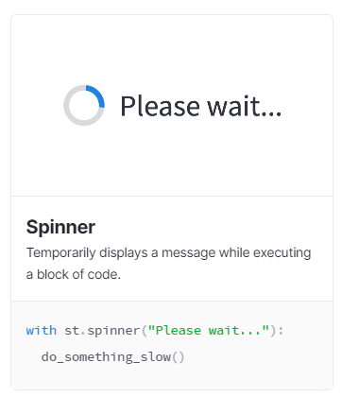
APP DE INTERAÇÃO: FRONTEND
Durante a chamada ao serviço externo, precisamos notificar o usuário que há um processamento pendente. Neste caso utilizamos o componente “spinner”.

Slide 63
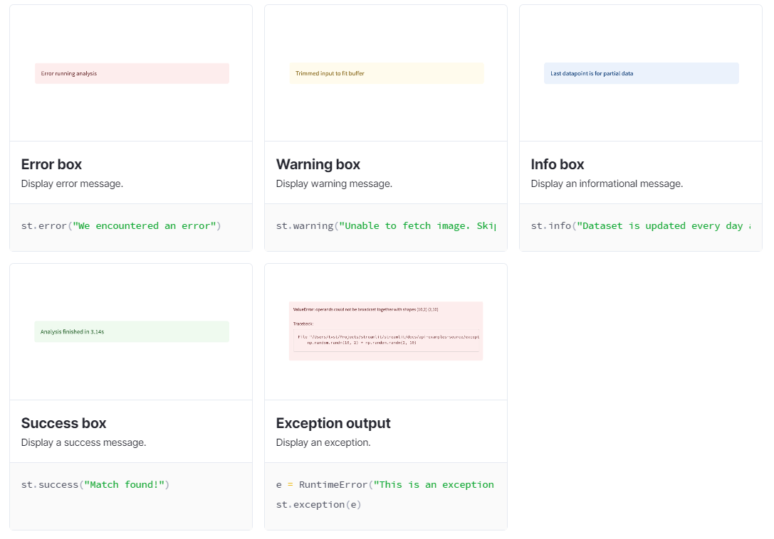
APP DE INTERAÇÃO: FRONTEND
E finalmente para a exibição dos diferentes estados, sucesso ou erro, utilizaremos os componentes de status “success” e “error”.

Slide 64
UTILIZAÇÃO DE SECRETS
Qualquer dado que não precise ser exposto publicamente como chaves e endpoints devem ser mantidos em variáveis de ambiente ou em ambientes com secrets.
O Streamlit possui esta área em seu ambiente de cloud e pode ser utilizado no projeto a parte. Isto é, tais informações secretas fica no seu repositório local mas não no público.
Para armazená-lo, é necessário criar uma pasta “.streamlit” e dentro dela um arquivo “secrets.toml”.
A seguir incluímos o endpoint do serviço (Lambda Function).
API-ENDPOINT = "https://u2dspwvgdq6dwi6qj26lyl5y5e0hcqzq.lambda-url.us-east-1.on.aws"

Slide 65
BIBLIOTECAS E DEPENDÊNCIAS
O projeto com Streamlit vai utilizar ela mesma e bibliotecas adicionais para outras manipulações. Em nosso caso precisaremos recortar a imagem com os dados do retângulo delimitador (região de interesse), neste caso utilizaremos o Pillow.
Além disso precisamos da biblioteca para acesso a APIs externas (Requests).
streamlit == 1.30.0
requests == 2.31.0
pillow == 9.5.0
Cravar o versionamento evita atualizações mais recentes que podem quebrar a compatibilidade do nosso projeto.

Slide 66
USO DE MARKDOWN
O Streamlit permite o uso de Markdown na forma de comentário na aplicação Python. Ela renderiza como texto na aplicação.
"""
# Cognitive Platforms
## Detecção de Foto para Documentos
Este aplicativo visa detectar face para emissão de documentos,
validando as seguintes condições e características:
* Existência de face
* Verificação de neutralidade via análise sentimental
Estando as duas condições validadas, a foto está aprovada para emissão de documento.
"""

Slide 67
FILOSOFIA PROCEDURAL
O fluxo de aplicação é sequencial e procedural. Basta incluindo os componentes e validando logo após se são válidos para o programa continuar.
foto = st.camera_input("Tire sua foto. Procure centralizar seu rosto.")
if foto:
with st.spinner('Validando condições...'):
bytes_data = foto.getvalue()
img_base64 = base64.b64encode(bytes_data).decode('utf-8')
payload = {
"image_base64": img_base64
}
payload = json.dumps(payload)
# URL da sua API Gateway
endpoint = st.secrets["API-ENDPOINT"]
response = requests.post(endpoint, json=payload)
O Lambda não lida com arquivos binários diretamente, por isso vamos enviar como String utilizando Base64.
A URL está como Secret, tanto local quando em cloud.

Slide 68
FILOSOFIA PROCEDURAL
Depois da requisição for enviada, validamos se o código é de sucesso. Esta referência fornece todos os status codes. Por padrão 200 é sucesso.
# Verifique se a solicitação foi bem-sucedida
if response.status_code == 200:
response_data = json.loads(response.text)
imagem = Image.open(foto)
largura_total, altura_total = imagem.size
# Define as coordenadas do retângulo de corte com base nas medidas fornecidas
left = int(response_data["boundingBox"]["Left"] * largura_total)
top = int(response_data["boundingBox"]["Top"] * altura_total)
width = int(response_data["boundingBox"]["Width"] * largura_total)
height = int(response_data["boundingBox"]["Height"] * altura_total)
# Recorta a região de interesse (ROI) da imagem
regiao_recortada = imagem.crop((left, top, left+width, top+height))
st.image(regiao_recortada)
st.success('Foto validada com sucesso! Emissão autorizada.', icon="✅")
else:
st.error(response.text, icon="🚨")
Se o código for 200, tudo certo.
Com os dados fornecidos do Bounding Box, podemos recortar a imagem no rosto.
Com a imagem recortada, vamos exibi-la como imagem.

Slide 69
PARA SABER MAIS
https://cursos.alura.com.br/course/pandas-limpeza-tratamento-dados, Tratamento de dados com Pandas
https://cursos.alura.com.br/course/machine-learning-utilizando-chatgpt-assistente, Utilizando ChatGPT como assistente em Machine Learning
https://cursos.alura.com.br/course/streamlit-construindo-dashboard-interativo, Curso de Streamlit para construção de dashboards

Slide 70




